Slide 1

Chatbot di Facebook Messenger per la risposta a domande frequenti
Università degli Studi di Padova
Dipartimento di Matematica "Tullio Levi-Civita"
Corso di Laurea in Informatica
Laureando: Mauro Carlin
Relatore: Paolo Baldan
Tutor esterno: Marco Balcon
1/12

Slide 2

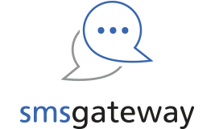


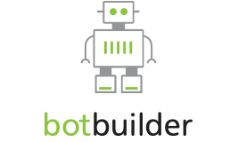
L’azienda: i-contact s.r.l.
2/12

Slide 3



Il progetto – 1
Chatbot di Facebook Messenger
Incrementare le funzionalità presenti
Introduzione nuove tecnologie
3/12

Slide 4


Il progetto - 2
Gestore eventi
Meteo Veneto bot
4/12

Slide 5



Soluzione – Analisi di mercato
Scelta strumento di Natural Language Processing
Costo
Documentazione
Lingue supportate
5/12

Slide 6
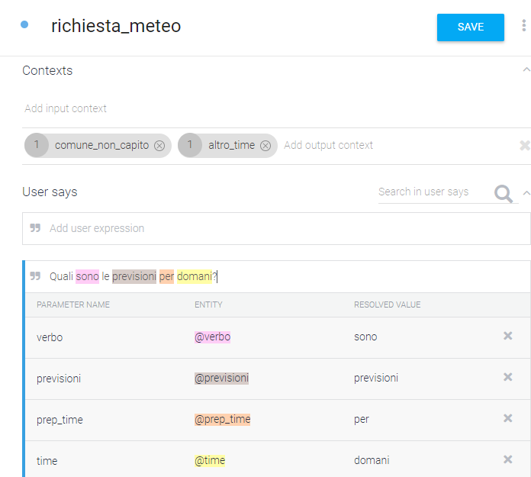
Soluzione – Istruzione agent di api.ai
Intenti
Entità
Contesti
6/12

Slide 7



Soluzione – Implementazione
Integrazione nel software aziendale
Test attraverso Chatbot di prova
Pubblicazione nuove funzionalità
7/12

Slide 8
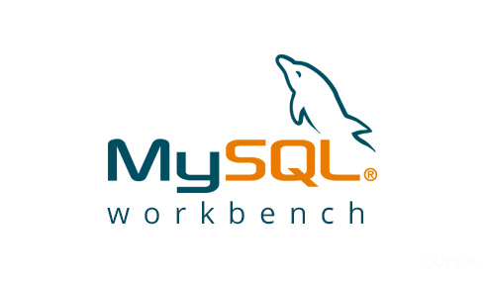
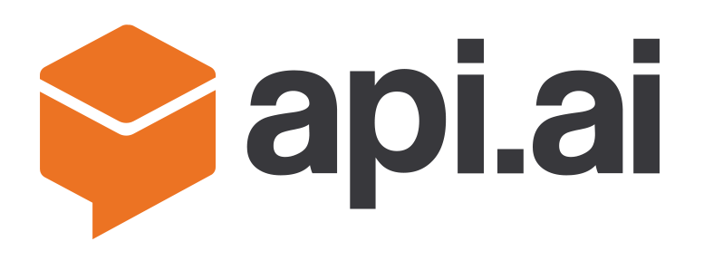



Strumenti utilizzati
8/12

Slide 9
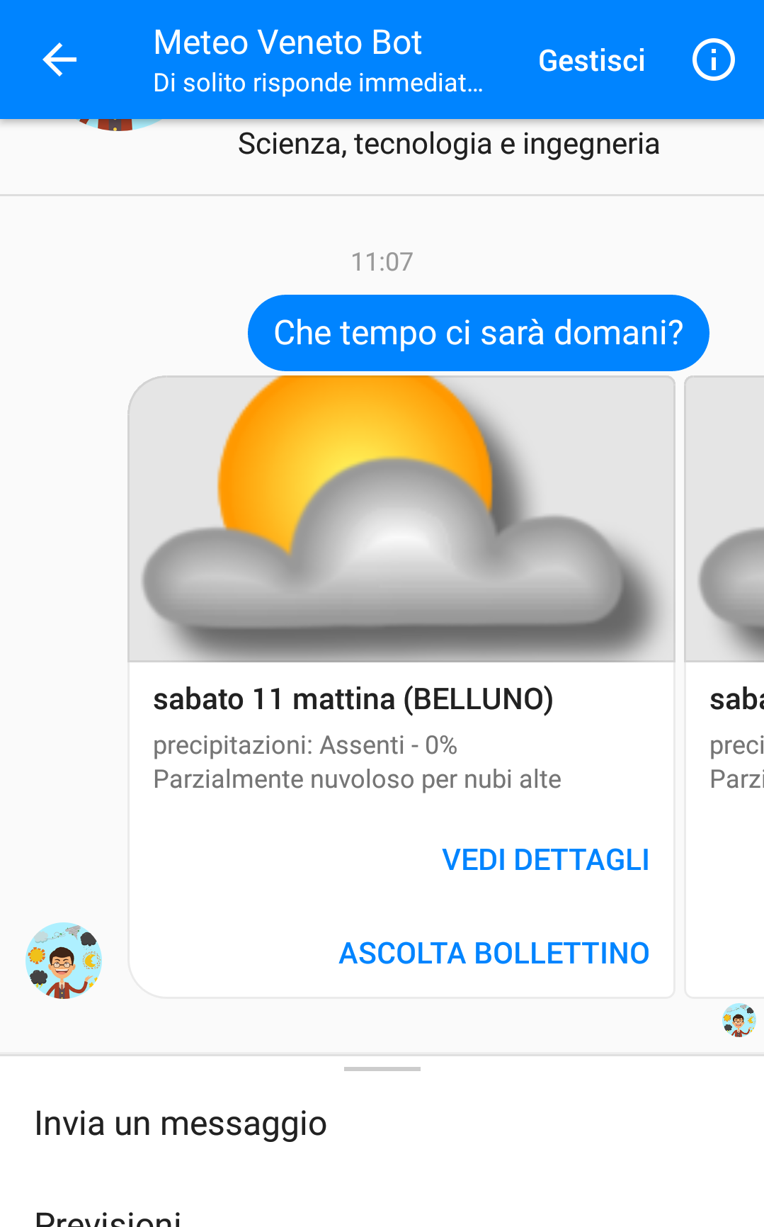
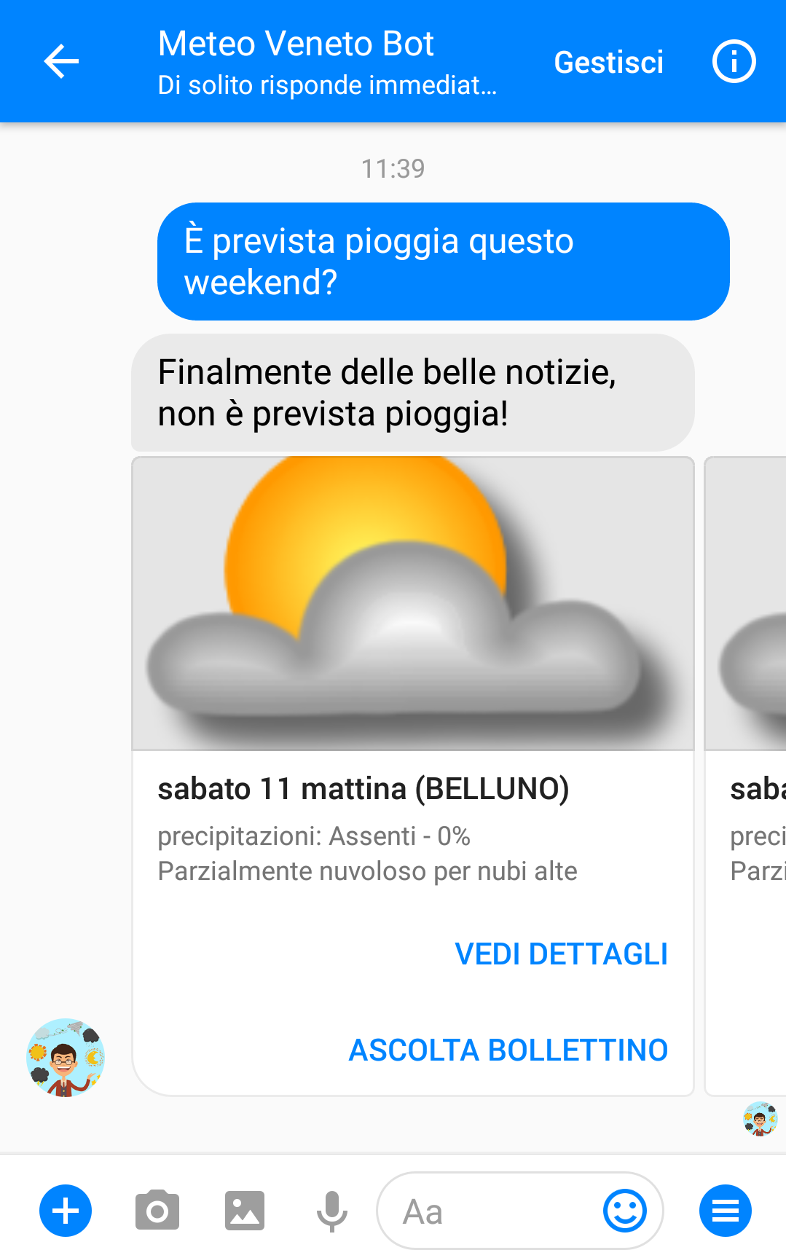
Esempi – Meteo Veneto bot
‘‘È prevista pioggia questo weekend?’’
‘‘Che tempo ci sarà domani?’’
9/12

Slide 10
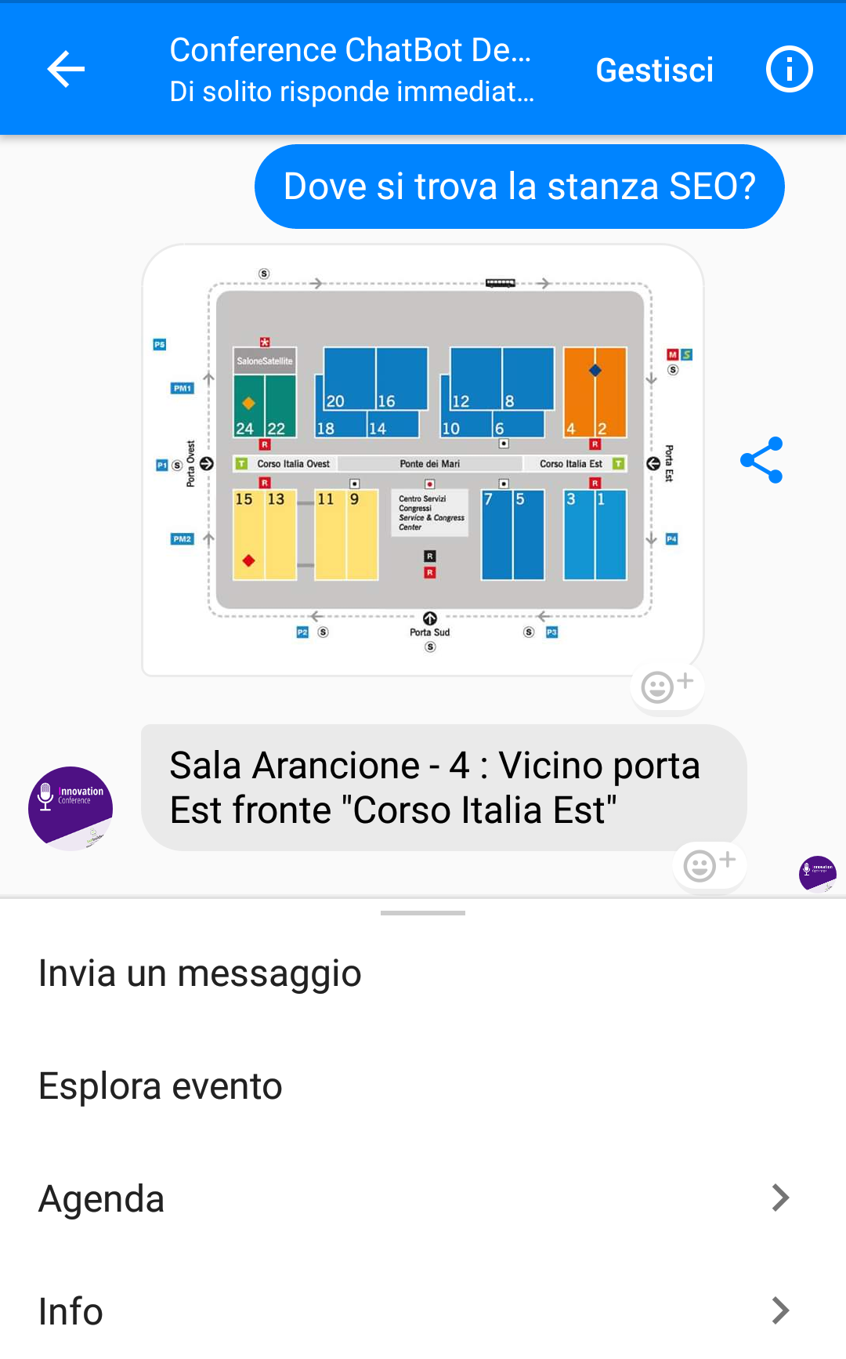
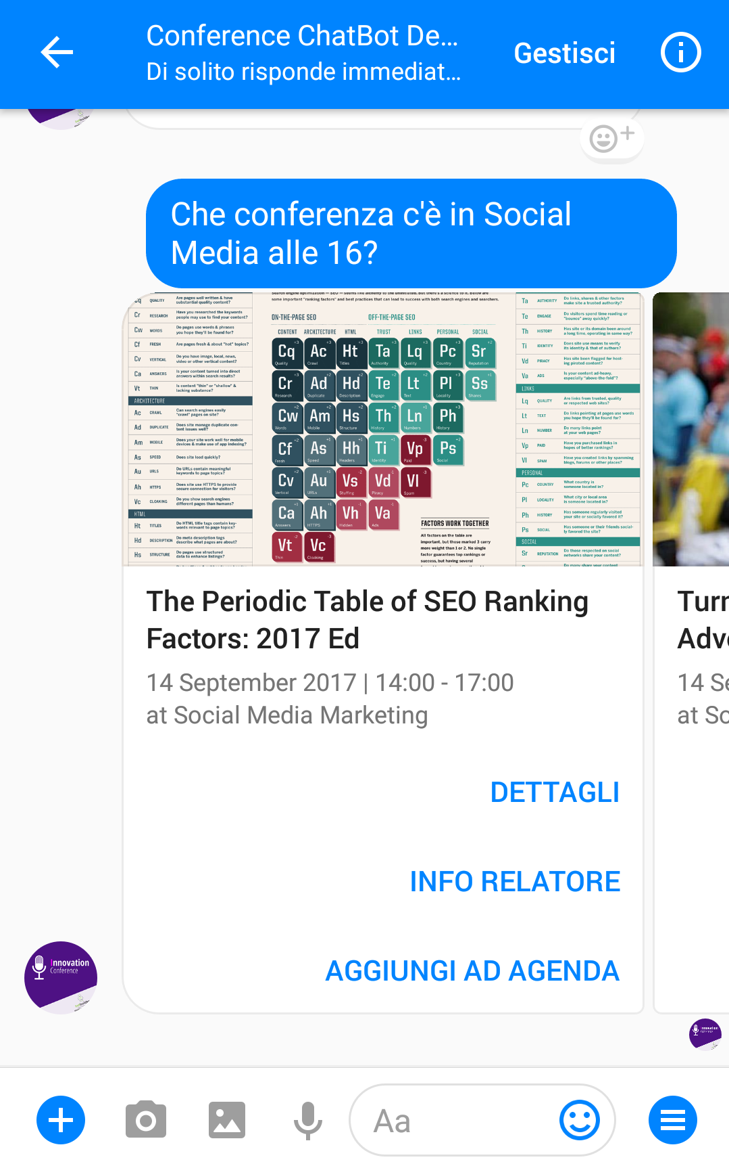
Esempi – Gestore eventi
‘‘Che conferenza c’è in Social Media alle 16?’’
‘‘Dove si trova la stanza SEO?’’
10/12

Slide 11
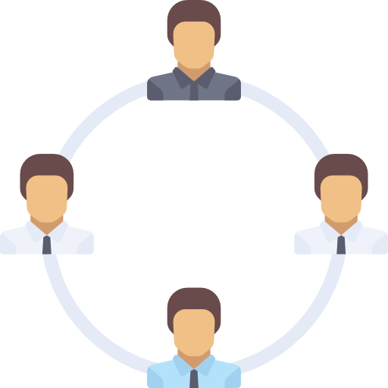
Considerazioni finali
Soddisfazione dell’azienda ospitante
Conoscenza di nuove tecnologie
Nuove abilità per lavorare in un team
Introduzione al mondo del lavoro
11/12

Slide 12
Grazie per l’attenzione
12/12

